Slide 1
Scrum 敏捷开发项目管理

Slide 2
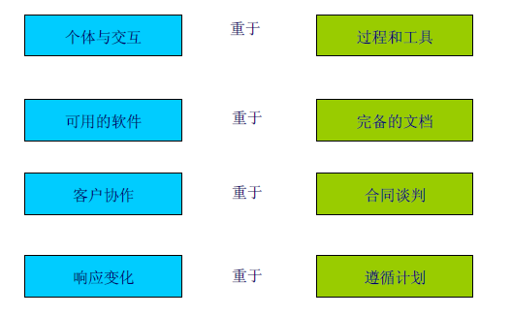
敏捷开发简介
敏捷软件开发又称敏捷开发，
  从1990年代开始逐渐引起广泛关注的一些新型软件开发方法，是一种应对快速变化的需求的一种软件开发能力。
敏捷开发的核心思想是：
以人为本，
适应变化。
Notes:
个体和交互胜过过程和工具:人是软件项目获得成功最为重要的因素;合作、沟通能力以及交互能力比单纯的软件编程能力和工具更为重要;方法和工具是死的，人是活的，人要是太“面”或者协作不好，再强大的方法和工具都是白扯
可以工作的软件胜过面面俱到的文档:过多的面面俱到的文档往往比过少的文档更糟;软件开发的主要和中心活动是创建可以工作的软件;直到迫切需要并且意义重大时，才进行文档编制；编制的内部文档应尽量短小并且主题突出
客户合作胜过合同谈判：客户不可能做到一次性地将他们的需求完整清晰地表述在合同中；为开发团队和客户的协同工作方式提供指导的合同才是最好的合同
响应变化胜过循环计划：变化是软件开发中存在的现实；计划必须有足够的灵活性与可塑性；短期的迭代的计划比中长期计划更有效

Slide 3
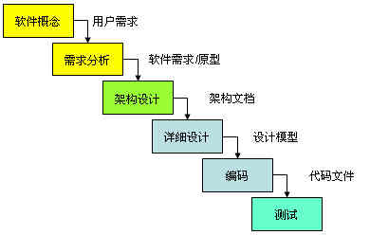
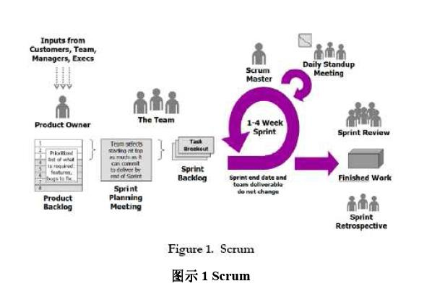
敏捷方法 VS. 瀑布模型
瀑布模型
  固定的、没有弹性的。
  很困难去达到互动。
  假如说需求没有完全的被了解，或是可能需要完全地改变项目的需求，瀑布模型是比较不适合。
敏捷方法
  完整地开发，每少数几周或是少数几个月里可以测试功能。
  强调在获得最简短的可执行功能的部分，能够及早给予企业价值。
  在整个项目的生命周期里，可以持续的改善、增加未来的功能。

Slide 4
敏捷项目管理VS传统项目管理
传统项目管理：
  事先对整个项目进行估计、计划、分析
  反对变更; 变更需要重新估计、重新规划
  严密的合同来减少风险, 如果改变需求要走合同变更流程.
  项目作为一个“黑盒子” ，对客户与供应商的可视性差.
  文档和计划驱动的方法.
  软件交付时间晚, 意识到风险的时间晚.
  WBS,甘特图,关键路径分析
敏捷项目管理:
  对整个项目做一个粗略的估计,每一次迭代都有详细的计划.
  鼓励变化, 客户价值驱动开发.
  信任和赋予权力;合约使变更变得简单，增加价值.
  客户和开发人员之间是紧密的连续的合作关系
  每次迭代都产生可交付的软件
  专注于交付软件.
  第一次迭代就可交付能工作的版本，风险发现的早.

Slide 5
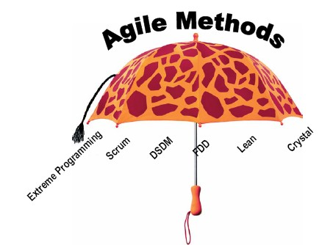
敏捷方法
(XP)极限编程
Scrum
Adaptive Software Development (ASD)自适应软件开发
Crystal Clear and Other Crystal Methodologies水晶方法
Dynamic Systems Development Method (DSDM)动态系统开发方法

Slide 6


Scrum 介绍
Scrum 是一个用于运行项目的框架，现已被多家公司多个项目开发中应用，适用于需求难以预测的复杂商务应用产品的开发。它定义一组活动，这些活动可帮助您的团队更快地向客户交付更多价值。利用这些活动，客户有机会在您的团队开展工作时检查、指导和影响团队的工作。
Scrum不会尝试在项目开始时定义所有内容。相反，您的团队以短小迭代（也称为“冲刺 (sprint)”）为单位进行工作，并随团队工作的进展不断改进计划。

Slide 7
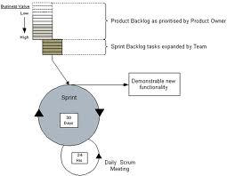

Scrum 项目管理优势
专注于如何在最短的时间内实现最有价值的部份
每隔一两周或者一个月，我们就可以看到实实在在的可以上线的产品
团队按照商业价值的高低先完成高优先级的产品功能，并自主管理，凝结了团队智慧创造出最好的方法因而提高效率
能够在开发进程中不断检查，并作出相应调整，便于快速发现问题，促使团队和组织持续改进

Slide 8

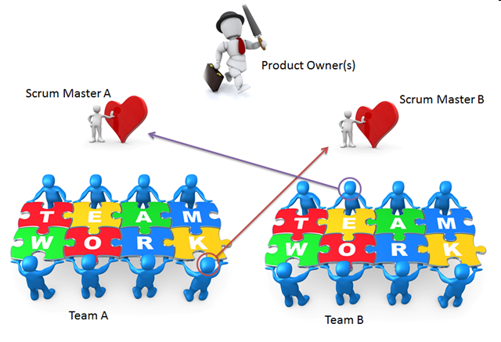


Scrum 三种角色与职责
Scrum角色及职责
产品负责人Product Owner
利益相关方的代表,重点是产品业务方面
从业务角度出发对需求并对权重排序，
合理的调整产品功能和迭代顺序；
项目经理Scrum Master
团队的导师和组织者,负责提高团队效率
提出培训团队的计划,列出障碍
让利益相关方获得最大化的投资回报
提高团队的开发效率
开发思想得到利益相关方的理解与支持
团队成员 Team
尽一切可能去完成任务 - 发布产品
充分理解产品负责人的产品愿景
合作完成冲刺(Sprint)中每一个目标
更好的支持可能需要进一步开发的产品发布

Slide 9




Scrum 典型产物
产品Backlog
包括需要交付的内容，根据业务需求的价值排列，可以增减或调整，产品的Backlog将根据不断增长的需求来持续驱动维护。
既定产品Backlog
是冲刺(Sprint)计划会议的产物，它定义了团队所接受的工作量。在整个冲刺(Sprint)过程中它将保持不变。
冲刺(Sprint) Backlog
涵盖了最终版本的既定产品Backlog的任务。
团队通过它来协调开发进度。
障碍 Backlog
列举了所有团队内部和团队相关的阻碍项目进度的问题。
Scrum Master需要确保所有的障碍Backlog中的问题都已分配并可以得到解决

Slide 10
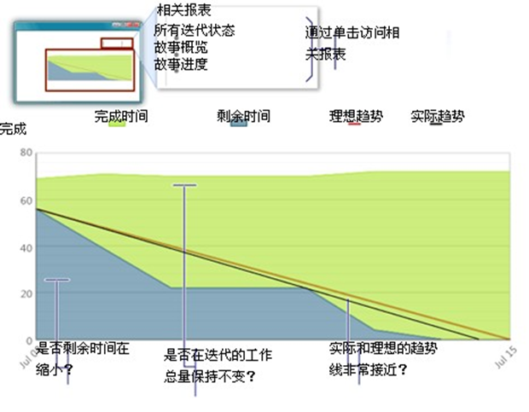
Scrum 燃尽图
燃尽图可以预测产品发布趋势，何时可以做完整个产品，如果是固定时间开发(Time-Boxing)，能完成多少功能。

Slide 11
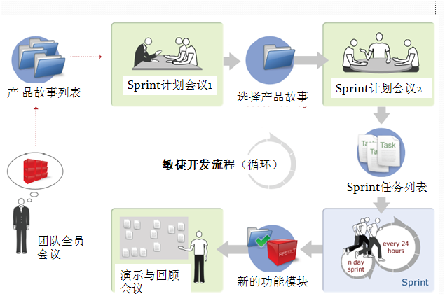
Scrum 开发流程

Slide 12
障碍 Backlog
阻碍项目进度的问题在公司和团队范围内常有发生。
通过障碍Backlog，识别障碍发按优先次序将他们在Backlog中排列,然后公开给全体人员。
在挂纸板上准备一个三栏的表，把正在煎熬的某个事记录在帖纸，加到新事项中。按商业价值的优先级排例“新事项”中的障碍问题。
当开始着手解决一个障碍问题时，将帖纸移至“处理中”。
问题得到解决时，将它移到“已完成”事项栏中。
每日例会和冲刺(Sprint)回顾会议中收集新的障碍问题。

Slide 13
全员会议
所有的会议都遵循着一个公共的标准规则，会议有明确的目标，提前一天确定好议程。
将会议目标和议程发送给所有与会者，这些基础规则不但有助于提高会议的效率，而且效果也让与会者都感到满意。
会议进程：
介绍会议的目标，议程
当会议结束时间已到，但仍未达到会议目标时，安排一个新的会议。
如果与会者达成一致结果，把结果写入会议纪要。
会议结束，向所有成员发送项目全员会议纪要。

Slide 14
评估会议
产品负责人和团队一起对整个产品Backlog进行评估，提出划分发行版本和冲刺(Sprint)计划的主要依据。
会议进程：
介绍会议的目标，议程
产品负责人介绍其需要评估的产品Backlog中的那些部分。
选择backlog中您认为是最小的用例的问题进行评估。
由产品负责人来解释Backlog中该项目问题背后的详细用例。
团队各成员以投票决定该问题的工作量大小，并讨论至意见一致。
会议结束，向所有成员发送项目评估会议纪要。

Slide 15
冲刺(Sprint) 计划会议1
产品负责人和团队一起，在先前评估的成果基础上，定出Sprint目标和既定产品Backlog。
会议准备：
评估完工作量且优先级排列好的各项问题。
项目历吏会议纪要。
2X2米的白板，便签帖纸
会议进程：
介绍会议的目标，议程
评估尚末被评估的问题
确定冲刺(Sprint)的第一天和最后一天
确定每日例会，评审会议，回顾会议的时间安排
团队成员相互认可冲刺(Sprint)目标和即定产品Backlog

Slide 16
冲刺(Sprint) 计划会议2
团队将既定产品Backlog中的每一项细化成多个任务。每个任务完成的时间限定在一天内。
会议进程：
团队成员从Backlog的各项问题中分出相应的任务
考虑工作中的细节 编码，测试，代码评审，会议，新技术应用，文档
如果任务超过一天，尝试把该任务分割成几个小任务
删减或增加Backlog中的问题
团队确认Sprint目标

Slide 17
冲刺(Sprint) 每日例会
每日例会有助于团队进行自我组织。这是项目团队成员间的一个进度协调会议。会议每天都在同一时间同一地点举行。同间限定在15分钟内。
会议进程：
把已完成的任务从“处理中”状态转为“已完成”
确定下次会议之间，你计划完成什么任务？
如果有问题阴硬了你的开发，把该障碍加入到障碍Backlog中
团队成员们把注意力集中在回答关键问题上
会议结果：
得到最新的障碍Backlog
得到最新的冲刺(Sprint) Backlog
得到最新的工作进度图

Slide 18
冲刺(Sprint) 评审会议
项目开发的进度是通过实际已完成产品的功能审核来进行控制。由产品负责人断定实际所发布的功能是否与既定的Sprint目标一致。
会议进程：
按backlog中的问题，逐个介绍这次冲刺(Sprint)的结果,演示新开发的功能
如果产品负责人想要改变功能添加一个新问题到产品Backlog中
如果对功能有一个新的想法,添加一个问题到产品Backlog中
如果小组报告项目遇到阻碍还没能解决,把问题加入障碍Backlog中
会议结果：
对当前冲刺(Sprint)的结果和整个产品的开发状态达成共识

Slide 19
冲刺(Sprint) 回顾会议
审视和适应的能力是scrum的基础。
在冲刺(Sprint)回顾会议期间，项目团队会分析冲刺(Sprint)的成功经验和所遇到的障碍。
会议进程：
介绍会议目标,在白板画一个时间轴,标记出冲刺(Sprint)的开始和结束时间
花五分钟每个人在帖纸上写上”我们的成功经验是什么”
花五分钟每人写上”有什么能够改进的”
询问”谁去负责解决这些改进?”
会议结果：
会议纪要含相关改进及负责人名单

Slide 20




示例：会议白板
功能 | 任务 | 正在做 | 需要确认 | 开发完成 | 验收完成
注：完成的定义
1.编码完成,2.代码评审完成,3.单元测试Bug数小于三个,4.集成完毕,5.文档工作完毕

Slide 21
示例：产品Backlog
权重 | 名字 | 时间点估计 | 如何演示 | 备注 | 所属模块 | 商业价值
1 | 打印公告 |  | 登录后，点击菜单，选择案件记录，点击打印公告按钮。 |  | 入住管理 | 1000

Slide 22
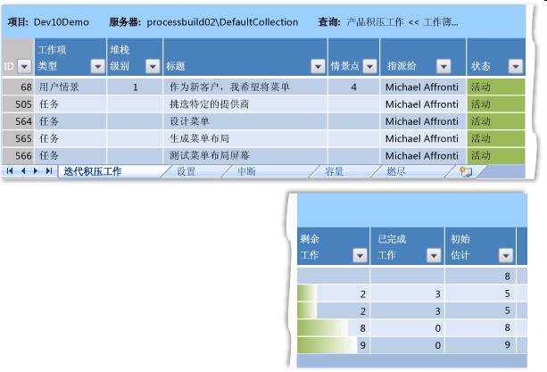
示例：规划冲刺 (Sprint) Backlog
团队在确定产品积压工作并建立发布计划后，即可开始在冲刺 (sprint) 中工作。团队的冲刺 (sprint) 从冲刺 (sprint) 计划会议开始。在会上，团队承诺完成产品积压工作中的一组用户情景。
这组用户情景以及支持这些情景的任务构成冲刺 (sprint) 积压工作。有关更多信息，请参见比较产品积压工作和冲刺 (sprint) 积压工作。

Slide 23
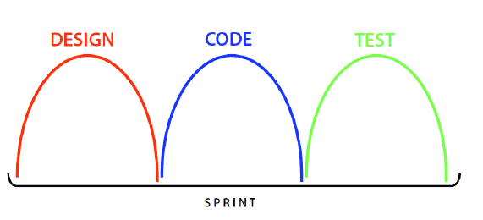
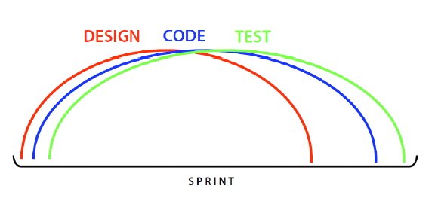
提升冲刺 (Sprint)执行效率
达到“完成”—不太好的方式：
达到“完成”—更好的方式：

Slide 24
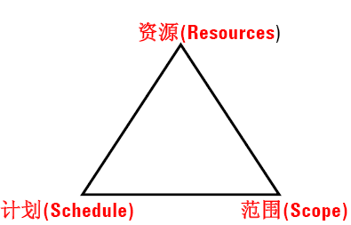
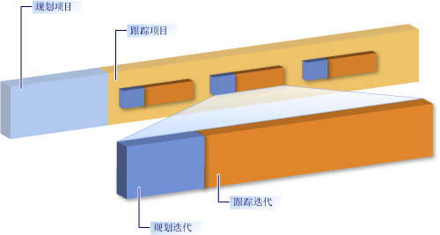
计划与跟踪
成功的项目通常具有以下特性：
明确项目的三个要素，进行折中,根据团队历史速度进行估算
项目是由用户需求驱动的。
团队会创建一个用于交付项目的概括计划。
开发是迭代性的，计划会随时间的推移而完善。
准备应急预案(contingency plan)

Slide 25
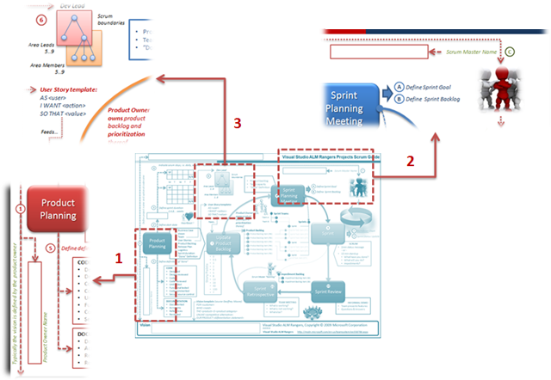
表13－2社会再适应评定量表
总 结
实践是最好的学习方法

Slide 26


参考资料
原书名： Agile Project Management with Scrum
原出版社： Microsoft Press
作者： (美)Ken Schwaber [作译者介绍]
译者： 李国彪
丛书名： 微软技术丛书
出版社：清华大学出版社
ISBN：9787302164036
硝烟中的Scrum和XP——我们如何实施Scrum
原书名： Scrum and XP from the Trenches
原出版社： Lulu.com
作者： (瑞典)Henrik Kniberg
译者： 李剑
出版社：清华大学出版社
ISBN：9787302243335
上架时间：2011-1-17
出版日期：2011 年1月

